Slide 1
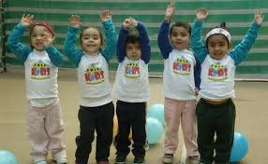
Actividad física en el niño preescolar relacionada con la alimentación
Perla Cecilia Santoscoy
Aracely morales
Daniela Araceli Valdez
https://youtu.be/cA0qBDMRuXQ

Slide 2
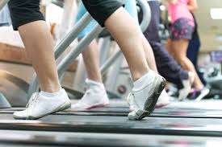
¿Qué es la actividad física?
La OMS define la actividad
física como cualquier movimiento
corporal producido por los músculos
esqueléticos, con el consiguiente
consumo de energía. Ello incluye
las actividades realizadas al trabajar,
jugar y viajar, las tareas domésticas y
las actividades recreativas.
La expresión «actividad física» no se debería confundir con «ejercicio»
La intensidad de las diferentes formas de actividad física varía según las personas. Para que beneficie a la salud cardiorrespiratoria, toda actividad debería realizarse en periodos de al menos 10 minutos.

Slide 3
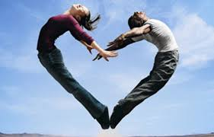
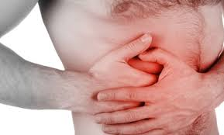
Beneficios de la actividad física
Mejora el estado muscular y cardiorrespiratorio.
Mejora la salud ósea y funcional.
Reduce el riesgo de hipertensión, cardiopatía
coronaria, accidente cerebrovascular, diabetes,
cáncer de mama y colon y depresión.
Reduce el riesgo de caídas y de fracturas vertebrales o de cadera.
Es fundamental para el equilibrio energético y el control de peso.
Riesgos de la inactividad física
La inactividad física es la principal causa de aproximadamente:
El 21%-25% de cánceres de mama y colon
El 27% de casos de diabetes
El 30% de cardiopatías isquémicas.

Slide 4
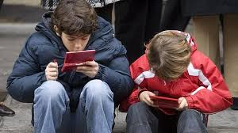
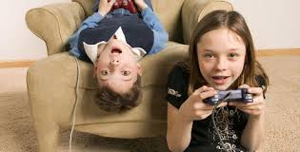
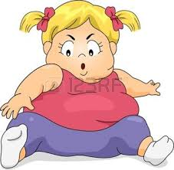
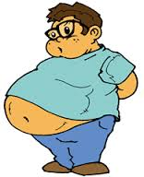
Durante los últimos años los niños han cambiado la forma de jugar, reemplazando el movimiento por pasatiempos mucho más estáticos, como el uso de los videojuegos o consolas, causando sedentarismo.
Con todas estas consecuencias lo recomendable es incentivar la práctica de actividad física en los niños, para cuidar su salud a futuro.

Slide 5
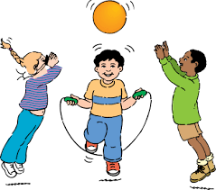
La práctica de la misma en la infancia genera una serie de beneficios que incluyen un crecimiento y un desarrollo saludable del sistema cardiorrespiratorio y músculo- esquelético, el mantenimiento del equilibrio calórico, y por lo tanto, un peso saludable y la prevención de los factores de riesgo de enfermedades cardiovasculares.
Entre los ejercicios recomendados están:
-Caminar,Correr,Trotar,Montarbicicleta
-Nadar,Fútbol,Baloncesto,Tenis,Voleibol
-Saltar, Bailar, o cualquier juego en el que el niño
se mueva.

Slide 6
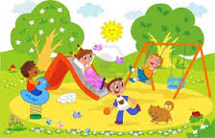
Para los niños, hacer ejercicio significa jugar y estar físicamente activos. Ellos se entrenan jugando en el recreo, al correr detrás de sus compañeros o al pasear en bicicleta.
La práctica de una actividad física es tan necesaria en su vida como la alimentación o el sueño. Sin embargo, muchos padres se plantean dudas sobre qué deporte inculcar a sus hijos o a qué edad es adecuado comenzar la vida deportiva.

Slide 7
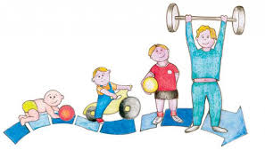
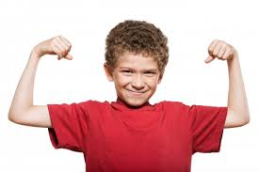
Ventajas de la actividad física en la infancia
Al acostumbrarse a practicar algún tipo de ejercicio, los niños: 1 Aprenden a seguir reglas. 2 Se abren a sus pares y superan la timidez. 3 Frenan sus impulsos excesivos. 4 Aumentan sus habilidades motoras. 5 Favorecen el crecimiento de sus huesos y músculos. 6 Corrigen posibles defectos físicos. 7 Potencian la creación y regularización de hábitos. 8 Desarrollan su placer por el movimiento y el ejercicio. 9 Estimulan la higiene y la salud.

Slide 8
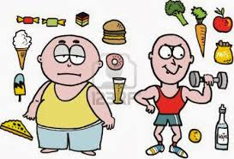
Nutrición
Es importante mantener una dieta equilibrada, insistir en que todos los alimentos son necesarios y evitar las chucherías y la bollería industrial. Una malnutrición, ya sea por escaso aporte o por aumento de necesidades, puede suponer un pobre crecimiento del niño.
Tanto el papel de los padres como la influencia de los educadores, de otros niños y de los comedores escolares, van a tener un papel decisivo en la adquisición de hábitos de alimentación saludables.
Los niños desarrollan una preferencia natural por los alimentos que gozan de la mayoría, por lo que el reto es hacer elecciones saludables atractivos.
Centrarse en la dieta general en lugar de alimentos específicos. Los niños deben estar comiendo todo, los alimentos mínimamente procesados ​​de alimentos que es lo más cercano a su forma natural como sea posible. Sea un modelo a seguir. El impulso de imitar la infancia es fuerte, así que no pregunte a su hijo a comer verduras, mientras que llenarse de papas fritas.

